Slide 1
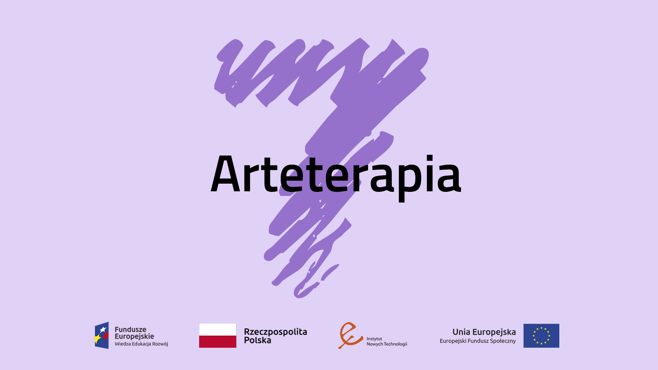

Slide 2
Arteterapia
Sztuka to w języku angielskim ART
Słowo terapia oznacza m.in. leczenie oraz zajęcie.
Arteterapia to terapia sztuką

Slide 3
Arteterapia
Jest częścią terapii zajęciowej.
Za początek zjawiska terapii zajęciowej uważa się okres starożytności.

Slide 4
Arteterapia
Oficjalnie termin arteterapia został użyty po raz pierwszy w 1942 roku w Wielkiej Brytanii. Anglik Adrian Hill był pierwszym zatrudnionym w szpitalu arteterapeutą.

Slide 5
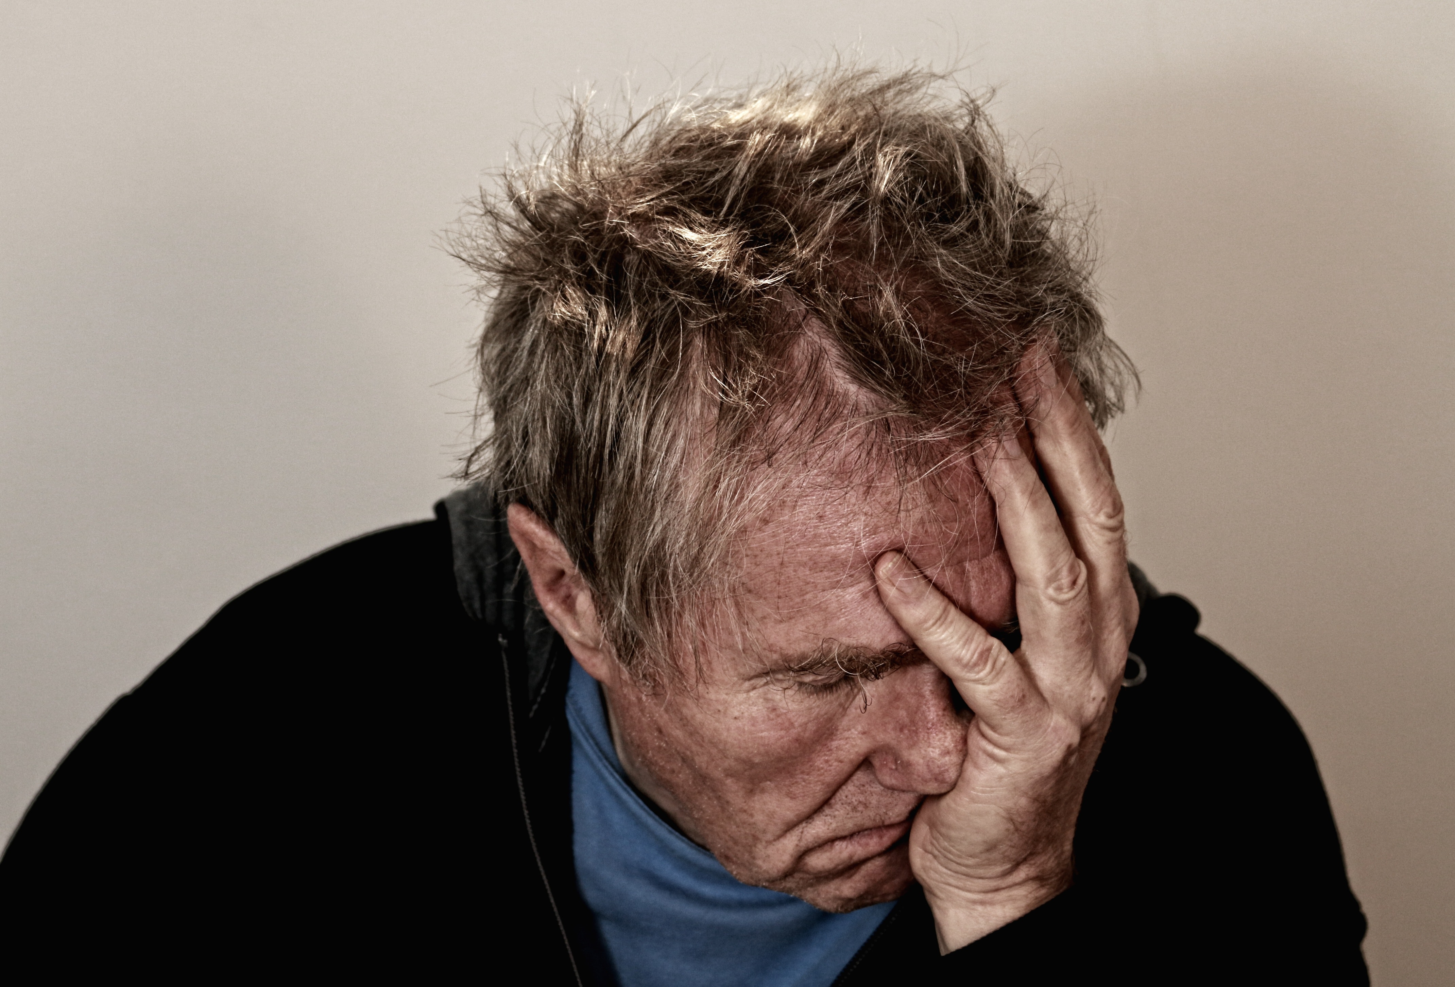
Sztuką smutnego pocieszysz…

Slide 6

Sztuką zdenerwowanego uspokoisz…

Slide 7
Sztuka może pomóc przez siłę ducha, która jest w niej zawarta, w zwyciężeniu cielesnego bólu, wewnętrznego niepokoju.

Slide 8
Arteterapia to połączenie sztuki i psychologii
Sztuka sama w sobie bywa terapią, bo czyni świat przyjemniejszym

Slide 9
Arteterapia wykorzystuje w celach leczniczych różne rodzaje sztuki, np. muzykę, sztuki plastyczne, taniec, teatr, film, literaturę

Slide 10
Koloroterapia
Jest ważną częścią arteterapii.
Kolory mogą nas pobudzić, uspokoić, zaciekawić, ostrzegać, leczyć i stymulować.

Slide 11
Biel
Jeżeli uniform, ubranie socjokosmetyczki czy socjofryzjera będzie w czystej bieli może wywołać wrażenia pozytywne, np. higiena, świeżość, ale i negatywne – szpital, dentysta…

Slide 12
Czerń
Jeżeli uniform, ubranie socjokosmetyczki czy socjofryzjera będzie czarny, kreuje nastrój bezpieczeństwa emocjonalnego, skuteczności,
solidności. Ponieważ jest jednak nieobecnością światła, może również przerażać i wydawać się przytłaczający i oziębły.

Slide 13
Czerwień
Kolor ten sprawia, że ludzie czują się bardziej energiczni, aktywni, gotowi do otwartego, bezpośredniego działania.

Slide 14
Pomarańczowy
Ten wyrażający energię i pobudzający kolor nie ma tak wielkich właściwości stymulujących, jak czerwony. Jest to kolor krzykliwy, pełen energii, a ludzie, którzy mają do niego upodobanie raczej nie dbają o opinię innych.

Slide 15
Żółty
Trudny kolor – wspaniale prezentuje się w naturalnych krajobrazach, trudniej przemycić go w ubiorze i we wnętrzu.

Slide 16
Zieleń
Kolor o wybitnie pozytywnym oddziaływaniu, sugeruje, że nosząca ją osoba jest pełna energii, optymistycznie nastawiona do świata, ludzi, zdarzeń. Może również oznaczać, że preferuje klasyczne rozwiązania.

Slide 17
Niebieski
Jest to kolor osób twórczych, parających się kreowaniem własnej przestrzeni
i własnego życia. To także ludzie, którzy chcieliby po sobie coś zostawić, którzy chcą zapisać się w pamięci innych, jako społeczni działacze, uzdrawiacze, artyści, pisarze…

Slide 18
Granatowy
Jest to kolor munduru, a także kolor atramentu, kojarzący się z biurem, pracą zarządzaniem. Jest to kolor struktur i urzędów, zasad i dyscypliny.
Odpowiedni jest dla tych, którzy chcą przewodzić innym, którzy odnajdują się dobrze w roli szefa, dyrektora, dowódcy.

Slide 19
Fiolet
Ubieranie się na fioletowo generuje uczucia szacunku do siebie i godności osobistej oraz poczucie własnej wartości. Fiolet i kolor fiołkoworóżowy to kolory marzeń i uduchowienia, dlatego lubią je ludzie sztuki i filozofii. Skojarzenia z władzą królewską powodują, że kolor ten wybierają osoby mające wysokie mniemanie o sobie

Slide 20
Szarość
Jest najbardziej neutralną barwą. Chętnie przejmuje także inne barwy z otoczenia. Kolor bardzo odpowiedni, jeśli chcemy nie drażnić naszego rozmówcy, wolimy pozostać z boku. Na potrzeby wizerunku służbowego szarość wysyła komunikat, że jest kolorem eleganckim, klasycznym, ponadczasowym.

Slide 21
Brąz
Osoba, która wybiera go do swego stroju, prawdopodobnie będzie oddana swojej pracy, rodzinie i przyjaciołom. W sensie pozytywnym jest praktyczne i konkretna w życiu, lecz przy negatywnym wyrazie energii może cierpieć na głęboki brak poczucia bezpieczeństwa oraz stabilności

